Slide 1
« fruit " idioms in English
Подготовила учитель английского языка Шевченко Е.Н.

Slide 2
An idiom is a word, a phrase, or an expression that cannot be taken literally because the meaning is figurative. Idioms are a form of the expression peculiar to a language. The English language has many idioms that mention food. In this presentation you can see the definitions of some common English idioms that include fruit, berries and vegetables.

Slide 3
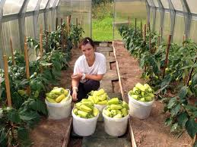
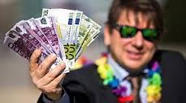
Each nationality has its own history, traditions, culture . Therefore such various idioms can be met in different languages of the world.
bear fruit - приносить плоды:
I hope your new plan will bear fruit.
Я надеюсь, твой новый план принесет плоды.

Slide 4
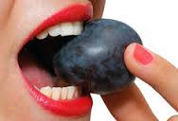
Speak with a plum in your mouth -говорить со сливой во рту – говорить как аристократ, как человек из высшего общества (британское выражение).

Slide 5
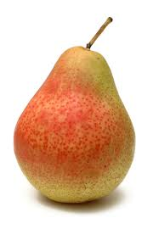
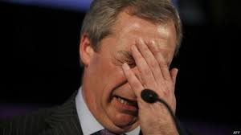
It’s all gone pear shaped - все стало грушевидным – всё пропало; планы провалились; всё пошло не так, как планировалось ранее.

Slide 6
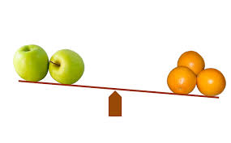
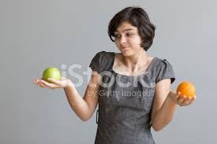
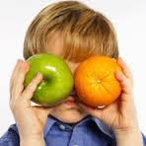
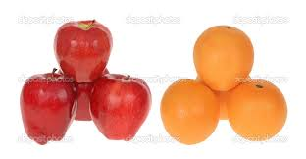
Comparing apples and oranges - сравнивать яблоки и апельсины – сравнивать несравнимые вещи.

Slide 7
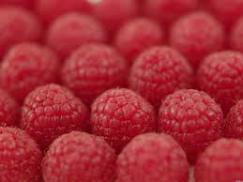
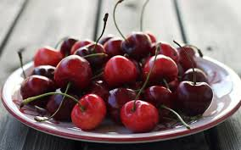
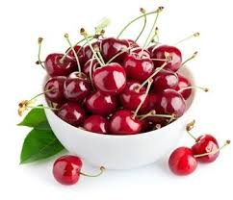
Life is just a bowl of cherries- -Жизнь – просто тарелка с вишнями – беззаботная жизнь, «Жизнь-малина!»

Slide 8
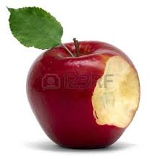
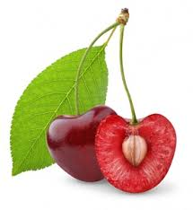
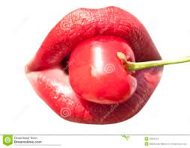
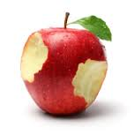
a second (another) bite of the cherry -«второй укус вишни» – второй шанс (британский вариант).
a second (another) bite of the apple -«второй укус яблока» – второй шанс (американский вариант).

Slide 9
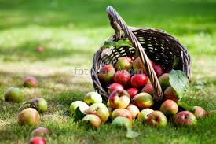
Upset the apple cart -«опрокинуть корзину с яблоками» – испортить что-либо, разрушить планы.
They were already planning a wedding but Mary really upset the apple cart by telling him the truth about his fiancée.
Они уже планировали свадьбу, но Мэри действительно разрушила их планы, когда сказала ему правду про его невесту.

Slide 10
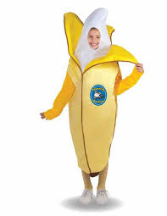
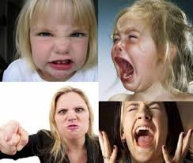
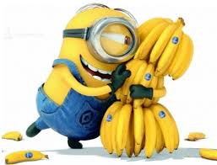
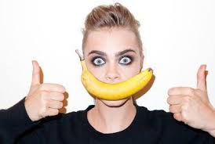
Go bananas -«пойти бананами»-слегка сойти с ума, «cпятить», потерять контроль над собой. Это сленговое выражение используется только в неформальной речи.
Your mother will go bananas if she sees you in this dress! - Твоя мать сойдет с ума, если увидит тебя в этом платье.

Slide 11
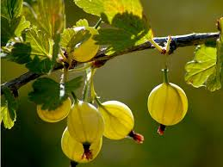
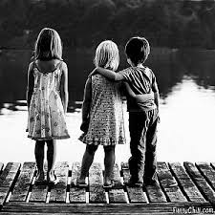
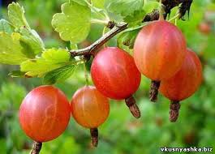
Play gooseberry-«играть в крыжовник» – сопровождать влюбленную парочку «для приличия», быть третьим лишним.
I’ll not come with you two. I don’t want to play gooseberry.- Я не пойду с вами двумя. Не хочу быть третьим лишним.

Slide 12
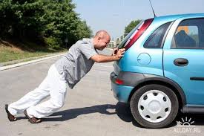
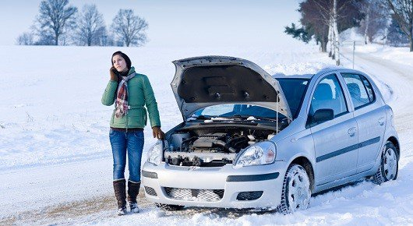
To buy a lemon - «купить лимон» – неудачная покупка; приобретение постоянно ломается, выходит из строя (в основном, при упоминании про транспортные средства).
That car I bought was a real lemon. It broke down a week after I bought it.- Та машина, которую я купил, действительно неудачное приобретение. Она поломалась через неделю после того, как я ее купил.

Slide 13
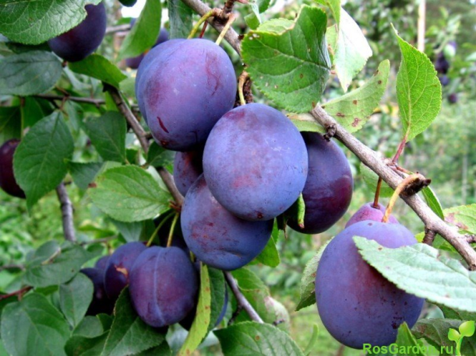
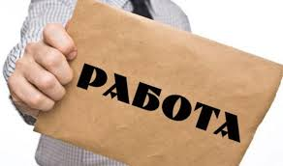
Plum job - «сливовая работа» – лучшая, высокооплачиваемая работа, удачный вариант.
He is very lucky to have got a plum job in New York. - Он удачно получил отличную работу в Нью-Йорке.

Slide 14
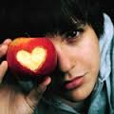
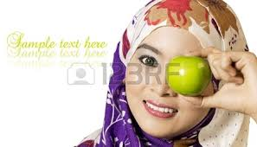
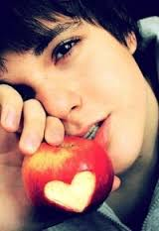
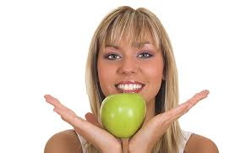
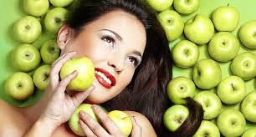
apple of someone’s eye –
объект привязанности или отношения человека; очень обожаемый человек или вещь

Slide 15
T H A N K Y O U
F O R
A T T E N T I O N !

